Slide 1

SERVICIO NACIONAL DE APRENDIZAJE SENA
Santiago Romero Andres Tique
Stiven Triana
Optar al título de tecnólogo en
Análisis y desarrollo de sistemas de información
Servicio Nacional De Aprendizaje SENA
Centro De Electricidad Electrónica y Telecomunicaciones
Análisis y desarrollo en sistemas de información
Bogotá D.C 2021

Slide 2
Componente metodológico
Nombre proyecto
Planteamiento del problema
Alcance del proyecto
Justificación
Objetivo general
Objetivos especí­ficos

Slide 3
Nombre proyecto: TriniWeb.SAF
Planteamiento del problema: Un negocio de comida se encuentra al borde de la quiebra por el confinamiento gracias a un nuevo virus llamado “Coronavirus” el jefe al mando de este negocio decidió crear un apoyo web para sus ventas, de esta forma se contacto con nosotros para poder crear una página web que se pudiera utilizar para recibir pedidos y guardar los datos de los clientes y de esta forma poder hacer domicilios a mayor escala y con más orden a la hora de enviar repartidores
Pregunta Problema: ¿Es necesaria una pagina web para incrementar las ventas?
Si, la página web ofrece servicios para la gran mayoría de la población y es más accesible para las personas ya que podrán ingresar desde cualquier sitio con tal de que cuenten con servicio a internet y un dispositivo electrónico. Esto incrementaron las ventas ya que no es necesario la interacción frente a frente evitando así posibles contagios y una mayor higiene.

Slide 4
Alcance del proyecto: los alcances del proyecto serán crear y diseñar una página web conectada a una base de datos donde allí estarán los usurarios registrados y los productos a ofrecer a los mismos usuarios también contará con un carro de compras en un 80% ya que no será posible completar la acción de realizar un pedido por medio del carrito de compras ya que se requieren ciertos aspectos que no son posibles de concretar a menores de edad. (módulos contables)

Slide 5
Justificación: Al utilizar nuevos métodos de pago y de realización de un pedido en cuanto a la forma anterior y común antes de la pandemia nos referimos en una comunicación más fácil y segura ya que beneficia por varias cosas como son: una mejor accesibilidad a los productos, su búsqueda, uso de una mejor red de datos de los clientes que benefician al negocio, claramente mejorando las ventas de los productos a ofrecer y mejor conducción de medios tecnológicos.

Slide 6
Objetivo general: Permitir a los jefes del negocio poder mostrar y organizar su negocio con más claridad en cuanto a precios, detalles del producto y una organización en cuanto a los datos de los clientes nos referimos, mejorar los métodos de venta y de pago por medio de la moneda virtual y los pedidos que se realizarán por parte de los clientes.
Objetivos específicos: Los objetivos específicos van de mayor parte ligado al jefe del negocio
Mostrar promociones de los productos
Mostrar los productos del pedido realizado
Mostrar datos del producto de sus ingredientes
Poder crear un producto desde la misma página sin tener que entrar en la base de datos
Mostrar los productos que van ingresando en el carrito de compras.

Slide 7
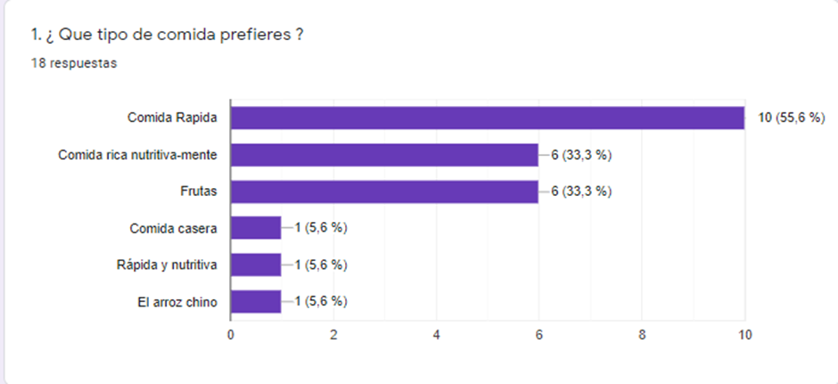
Técnicas del levantamiento de información
En las encuestas realizadas se dan varias preguntas de tipo torta de información y ya gracias a las estadísticas mostradas podemos inferir que:
ENCUESTA #1
En la encuesta número 1 el jefe del negocio se da cuenta que la comida más pedida por los clientes es la comida rápida, de esta forma puede intuir que tipo de platos de mesa nos va a pedir mostrar en los productos de la página

Slide 8
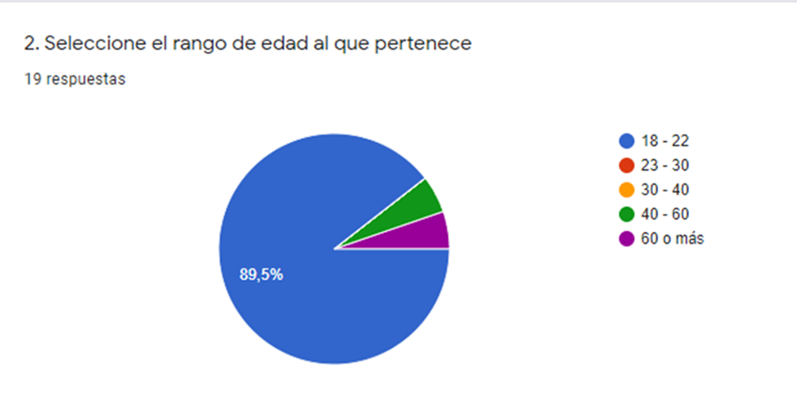
ENCUESTA #2
En esta encuesta sobre edad del cliente nos da a inferir que un 89% de 19 personas están entre las edades 18 - 22, esto nos da un beneficio al saber que estas personas están más condicionadas para utilizar la página web.

Slide 9
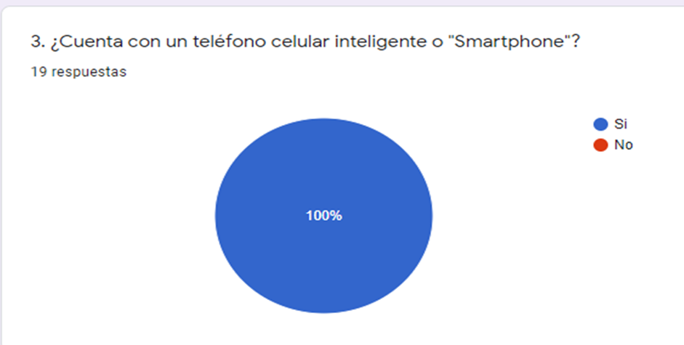
ENCUESTA #3
En esta encuesta no hay mucho que decir, simplemente las personas encuestadas cuentan con mínimo un celular inteligente para poder realizar un pedido

Slide 10
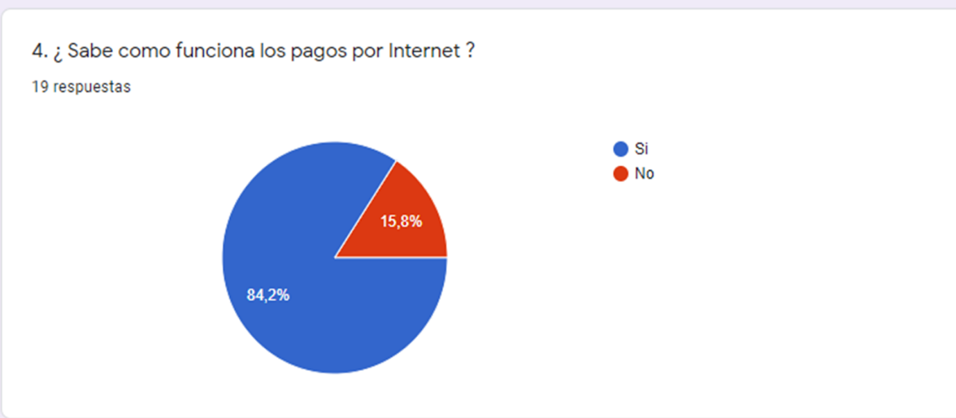
ENCUESTA #4
En este caso esta encuesta nos da a entender que no todas las personas saben cómo funcionan los pagos por medio de internet, esto influye a la hora de realizar el pedido por parte de esos clientes.

Slide 11
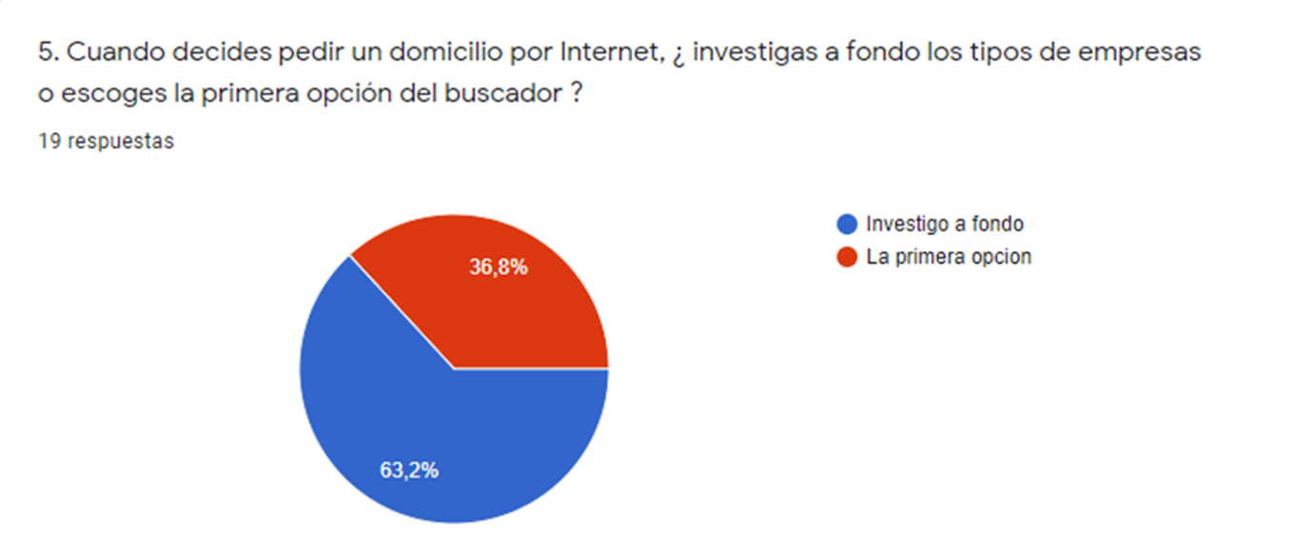
ENCUESTA #5
En esta pregunta nos referimos en “empresas” a sitios web tipo domicilios, la mayoría de personas nos dan a entender que buscan bien su página web para hacer pedidos, ya con esta información estamos obligados a mejorar el aspecto de la página web tanto gentilmente como de manera de diseño.

Slide 12
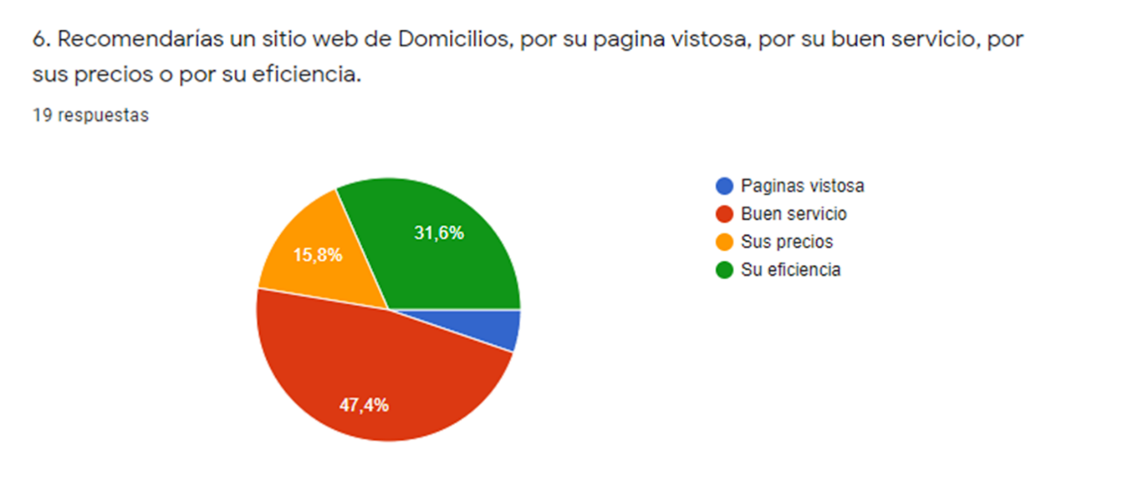
ENCUESTA #6
En esta pregunta se da a entender que las personas recomendarían una página web por un buen servicio a la hora de orden, buena información y demás factores.

Slide 13
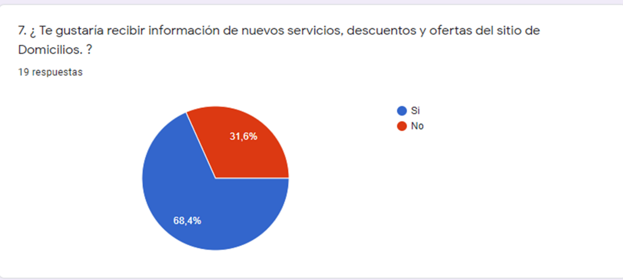
ENCUESTA #7
En esta pregunta nos dan a entender que les gustaría saber más información sobre los servicios tipo descuentos y nuevos platos.

Slide 14
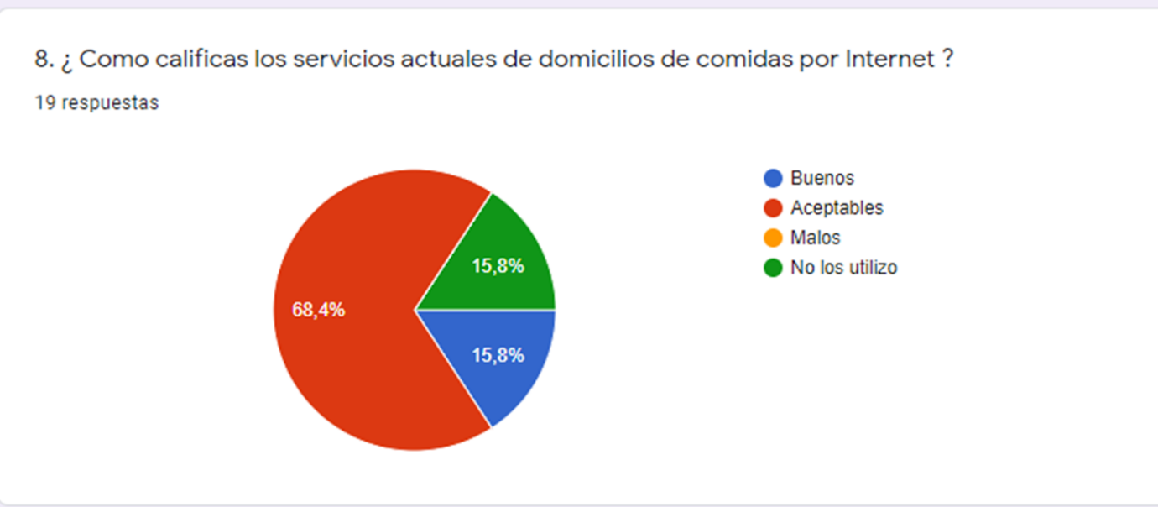
ENCUESTA #8
En esta pregunta no hay mucho que podamos decir.

Slide 15
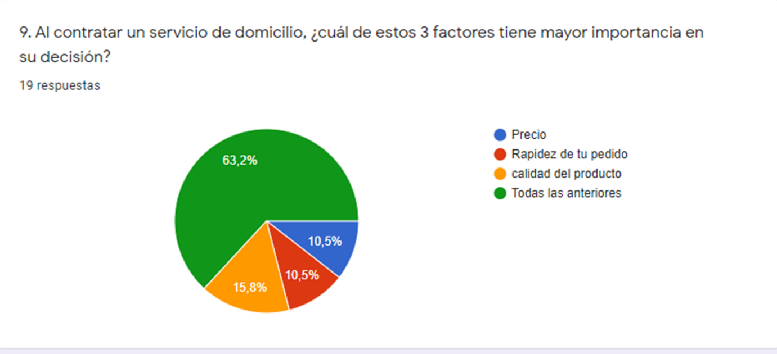
ENCUESTA #9
En esta pregunta nos damos cuenta de los grandes factores que tenemos que tener en cuenta a la hora de crear una página web con un muy buen diseño y una buena base de datos complementada.

Slide 16



